Slide 1
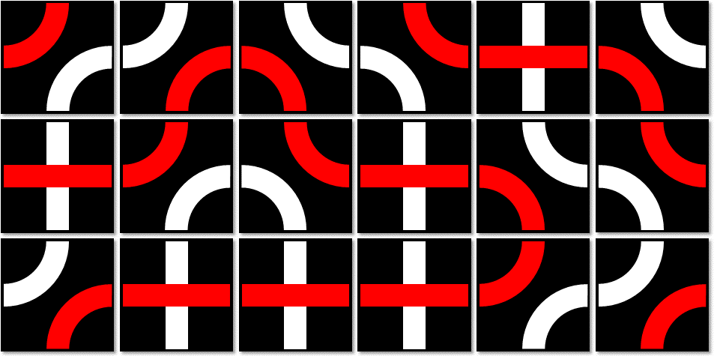
第6回 相磯秀夫杯 デザインコンテスト
The 1st RECONF/CPSY/ARC/GI
Trax デザインコンペティション
FIT2015 第14回情報科学技術フォーラム イベント企画
http://trax-fit2015.github.io/contest/
Traxデザインコンペティションでは，FPGA上の専用回路あるいはソフトウェアとして設計したTraxプレーヤを持ち寄って，対戦させて勝敗を競います．システム設計技術・アーキテクチャ技術・リコンフィギャラブル技術・人工知能応用技術やヒューリスティック探索技術および関連技術について，先端の研究開発の成果をアピールする機会となることを目指します．
また，ポスタセッションも同時開催します．ゲームプレーヤの実装やアルゴリズムについて議論しましょう．
開催日時・場所
開催日時：2015年9月17日(木) ※午前中に予選を，午後に本戦を行う予定です．
開催場所：愛媛大学 ※参加にあたってはFIT2015への参加登録が必要です．
参加申込期間： 〜7月31日
参加方法とクラス
参加方法：Webページの参加申し込みフォームより登録してください
一名または複数名によるチームを構成して参加してください．
チーム毎に，Webの参加登録フォームに，必要事項を入力してください．
各チーム，少なくとも一人は，現地での対戦に参加してください．
参加クラス：対戦は次の2つのクラスに分けて実施します．
エンベデッド
消費電力5W未満のシステムに実装したプレーヤで競う部門
一般
ノートPC等の高々消費電力100W程度のシステムに実装したプレーヤで競う部門
それぞれのクラスの消費電力以内であれば，PCやGPU，FPGAなどを使って実装して構いません．
コンテストのルールやツールキット等の詳細は http://trax-fit2015.github.io/contest/ をご覧ください．
質問は，fit2015-trax-q@wasamon.netまで，メールでご連絡ください．
実施組織・運営委員
電子情報通信学会 リコンフィギャラブルシステム研究専門会
電子情報通信学会 コンピュータシステム研究専門委員会
情報処理学会 システム・アーキテクチャ研究会
情報処理学会 ゲーム情報学研究会
天野 英晴 (慶応義塾大学)
泉 知論 (立命館大学)
大川 猛 (宇都宮大学)
長名 保範 (琉球大学)
佐藤 幸紀 (東京工業大学)
中原 啓貴 (愛媛大学)
保木 邦仁 (電気通信大学)
三好 健文 (イーツリーズ・ジャパン)

